Slide 1

Tuần 14 - Bài viết 1:
LUYỆN TẬP VIẾT ĐOẠN VĂN NÊU Ý KIẾN
VỀ MỘT HIỆN TƯỢNG XÃ HỘI
(Mở đoạn, kết đoạn)

Slide 2






1.Khởi động

Slide 3








Trò chơi
“Rung chuông vàng”

Slide 4


Cấu tạo của một đoạn văn gồm có mấy phần?

Slide 5
3 phần

Slide 6


Đó là những phần nào?

Slide 7
Mở đoạn, thân đoạn, kết đoạn.

Slide 8


Trong đoạn văn nêu ý kiến về một hiện tượng xã hội, ở phần mở đoạn, em làm gì?
A.Nêu lên ý kiến của bản thân: đồng ý hay không đồng ý với hiện tượng, vấn đề đó.
B.Nêu những lí do khiến em đồng ý hay không đồng ý.
C.Khẳng định lại ý kiến của mình.

Slide 9
Trong đoạn văn nêu ý kiến về một hiện tượng xã hội, ở phần mở đoạn, em làm gì?
A.Nêu lên ý kiến của bản thân: đồng ý hay không đồng ý với hiện tượng, vấn đề đó.
B.Nêu những lí do khiến em đồng ý hay không đồng ý.
C.Khẳng định lại ý kiến của mình.

Slide 10


Trong đoạn văn nêu ý kiến về một hiện tượng xã hội, khi phần kết đoạn, em cần lưu ý điều gì?
A.Nêu lại ý kiến như câu mở đoạn để khẳng định lại ý bản thân.
B.Sắp xếp các ý đã tìm được cho phù hợp
C.Không lặp lại nguyên văn như câu mở đoạn.

Slide 11
Trong đoạn văn nêu ý kiến về một hiện tượng xã hội, khi phần kết đoạn, em cần lưu ý điều gì?
A.Nêu lại ý kiến như câu mở đoạn để khẳng định lại ý bản thân.
B.Sắp xếp các ý đã tìm được cho phù hợp
C.Không lặp lại nguyên văn như câu mở đoạn.

Slide 12

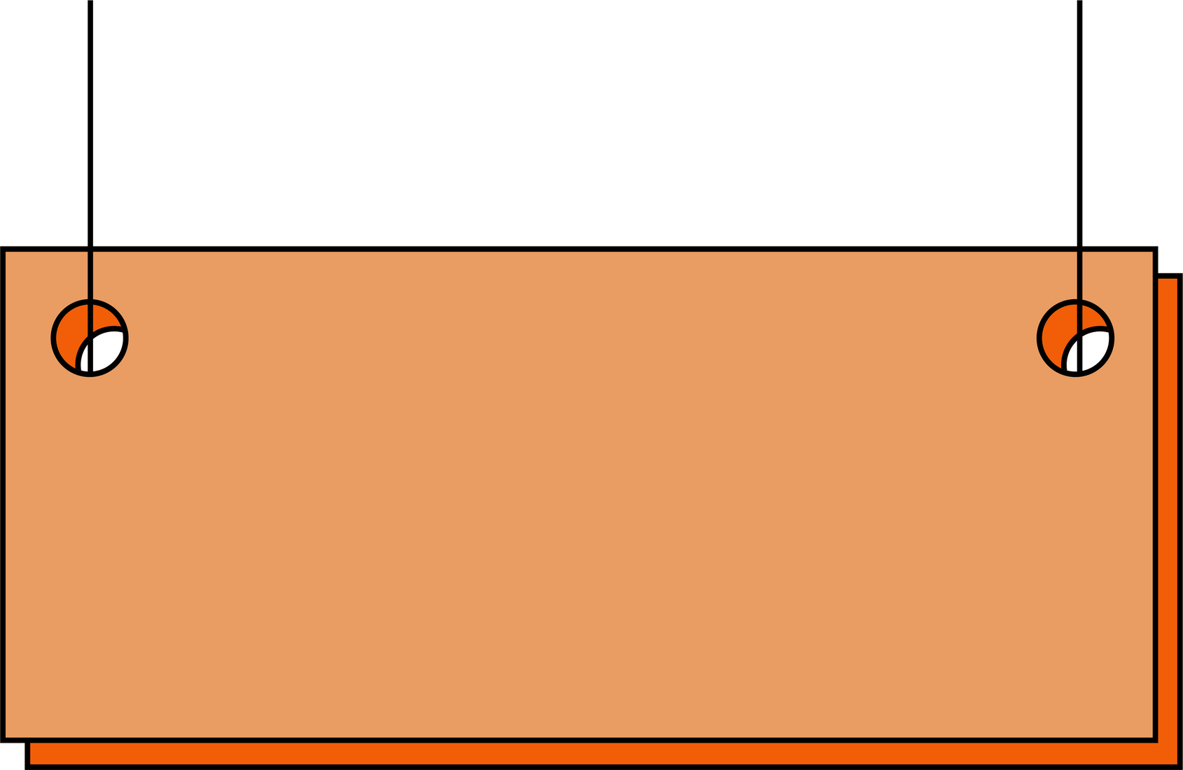
TIẾNG VIỆT
Bài 8
BÀI VIẾT 1
LUYỆN TẬP VIẾT ĐOẠN VĂN NÊU Ý KIẾN
VỀ MỘT HIỆN TƯỢNG XÃ HỘI
(Mở đoạn, kết đoạn)

Slide 13
2.LUYỆN TẬP THỰC HÀNH

Slide 14



Hoạt động 1: Chuẩn bị viết

Slide 15

Thảo luận nhóm
Gợi ý
  Hiện tượng xã hội được nêu lên trong đoạn văn là gì?
  Người viết tán thành hay không tán thành?
  Những lí do người viết đưa ra là gì?

Slide 16



Hoạt động 2: Viếtcâu mở đoạn và câu kết đoạn

Slide 17

Đoạn 1: Mở đoạn, kết đoạn
Gợi ý
Mở đoạn: Trong buổi sinh hoạt Đội cuối tuần trước, Chi đội ta có một số đội viên không đeo khăn quàng đỏ khi đến trường. Các bạn nghĩ xem, có nên để bị phê bình vì một việc nhỏ như vậy hay không?

Slide 18
Đoạn 1: Mở đoạn, kết đoạn
Gợi ý
Kết đoạn: Các bạn ơi, hãy trân trọng chiếc khăn quàng đỏ của mình nhé! Hãy quàng khăn đỏ cẩn thận và đúng quy định ngay từ khi bắt đầu tới trường, bạn sẽ cảm thấy mình thực sự là một đội viên nghiêm túc.

Slide 19

Đoạn 2: Mở đoạn, kết đoạn
Gợi ý
Mở đoạn: Gần đây, mặc dù cô giáo đã nhắc học sinh nên ăn sáng đầy đủ trước khi vào lớp, nhưng một số bạn vẫn mang đồ ăn sáng vào lớp rồi vừa ăn vừa ôn bài. Việc làm đó của các bạn ảnh hưởng rất nhiều đến người khác.

Slide 20

Đoạn 2: Mở đoạn, kết đoạn
Gợi ý
Kết đoạn: Với những lí do kể trên, chắc hẳn các bạn đã thấy có nên mang đồ ăn sáng vào lớp hay không. Mong rằng từ nay trở đi, các bạn sẽ thay đổi thói quen của mình để giữ lớp học sạch đẹp nhé!

Slide 21
3.HOẠT ĐỘNG VẬN DỤNG, TRẢI NGHIỆM

Slide 22



Bài tập về nhà
Viết một đoạn văn nêu ý kiến về một hiện tượng xã hội khác.
Thời hạn: Buổi học sau

Slide 23




